Slide 1
Klasifikacija tumora dojke korištenjem modela KNN, SVC i logističke regresije
Mislav Ćaleta
FAKULTET ELEKTROTEHNIKE, RAČUNARSTVA I INFORMACIJSKIH TEHNOLOGIJA OSIJEK

Slide 2
Sadržaj
Teoretske osnove algoritama
Predobradba podataka
Učenje i testiranje modela
Streamlit aplikacija i analiza rezultata

Slide 3
Teoretske osnove algoritama – logistička regresija
Poopćeni linearni model
Ima aktivacijsku funkciju „omotanu” oko linearnog modela regresije
Aktivacijska funkcija je sigmoida
Granica je linearni model regresije (hiperravnina)
Sigmoida daje vjerojatnosnu interpretaciju

Slide 4
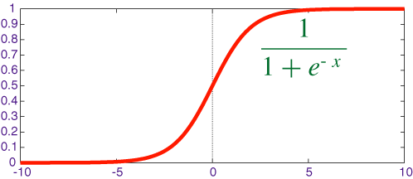
Teoretske osnove algoritama – logistička regresija
Sigmoida ili logistička funkcija

Slide 5
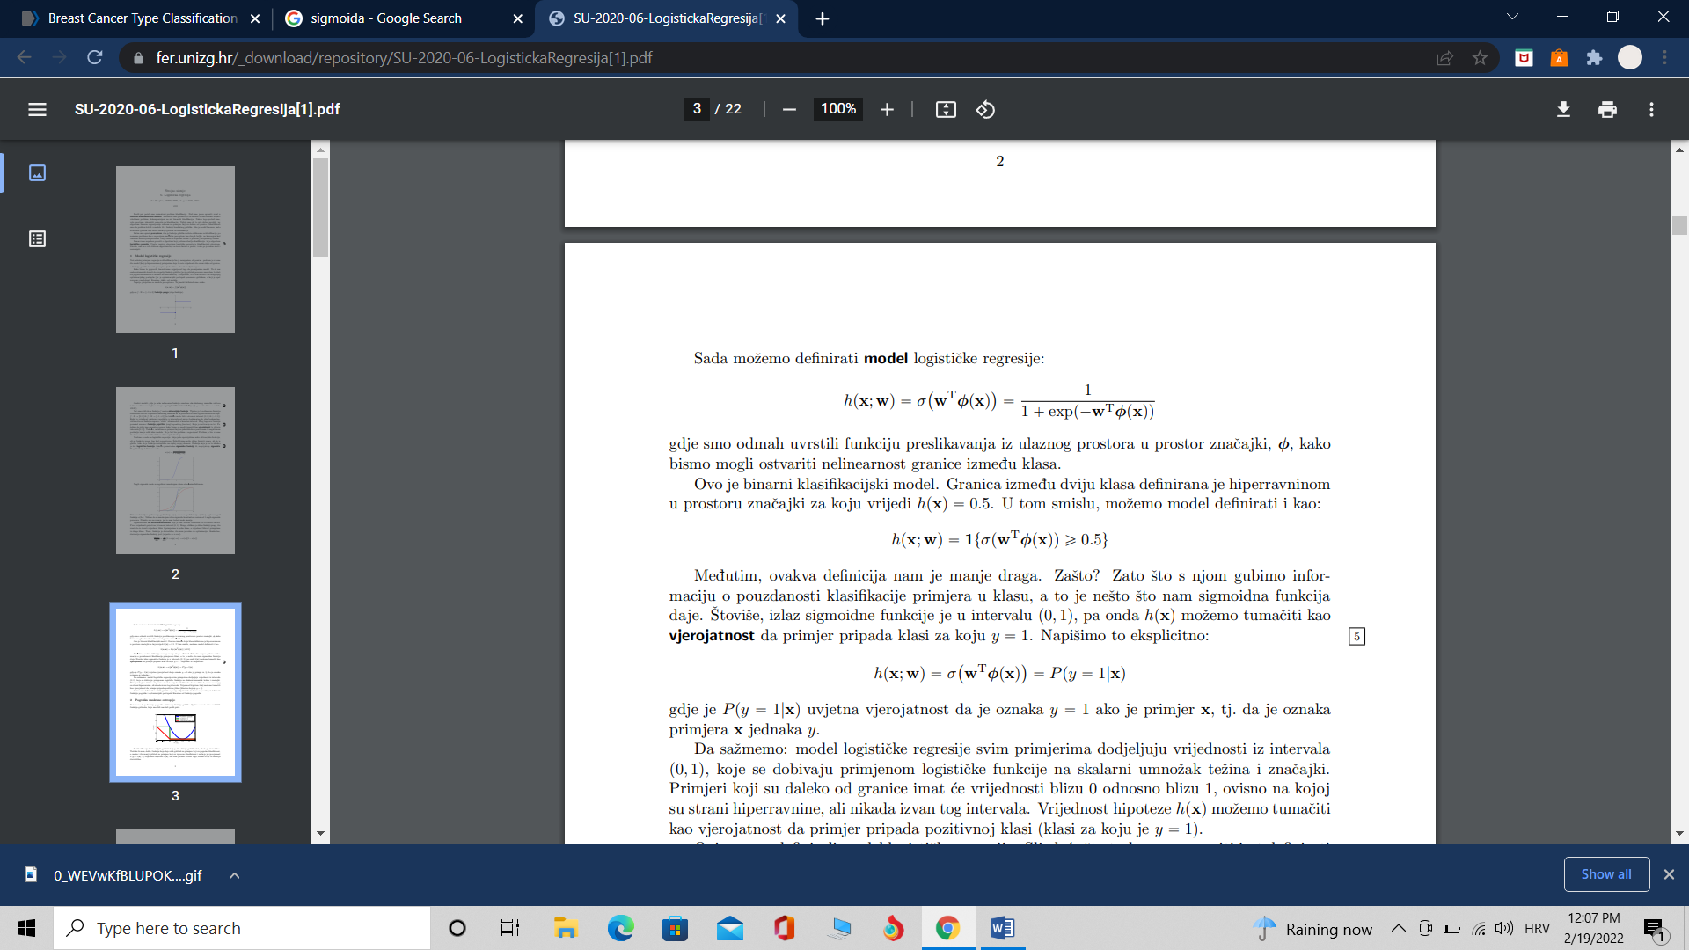
Teoretske osnove algoritama – logistička regresija
Model logističke regresije

Slide 6
Teoretske osnove algoritama – stroj potpornih vektora
linearni model
temelji se na maksimalnoj margini
granica se želi postaviti u sredinu između klasa
margina – udaljenost granice od najbližih primjera klasa
primjeri na margini – potporni vektori

Slide 7
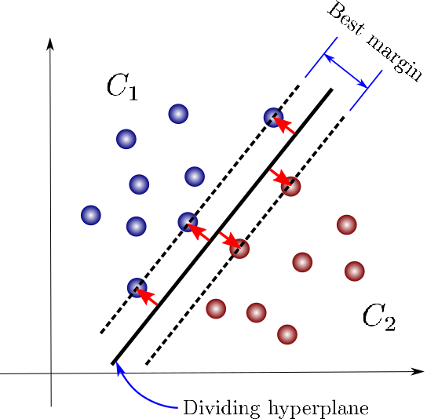
Teoretske osnove algoritama – stroj potpornih vektora

Slide 8
Teoretske osnove algoritama – K najbližih susjeda
koristi se cijeli skup za učenje
primjer pripada klasi gdje je više susjeda
broj susjeda je proizvoljan

Slide 9
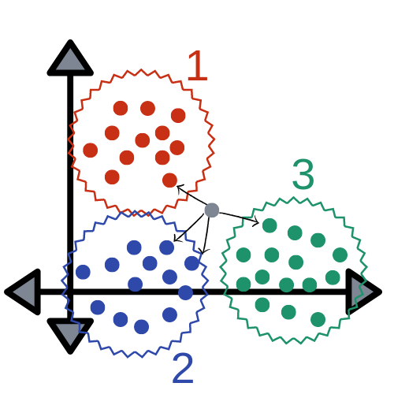
Teoretske osnove algoritama – K najbližih susjeda

Slide 10
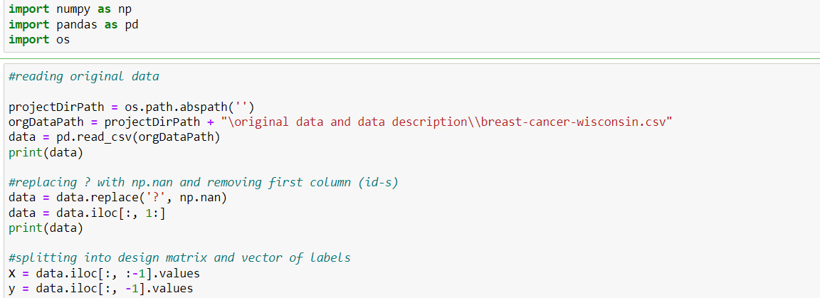
Predobradba podataka

Slide 11
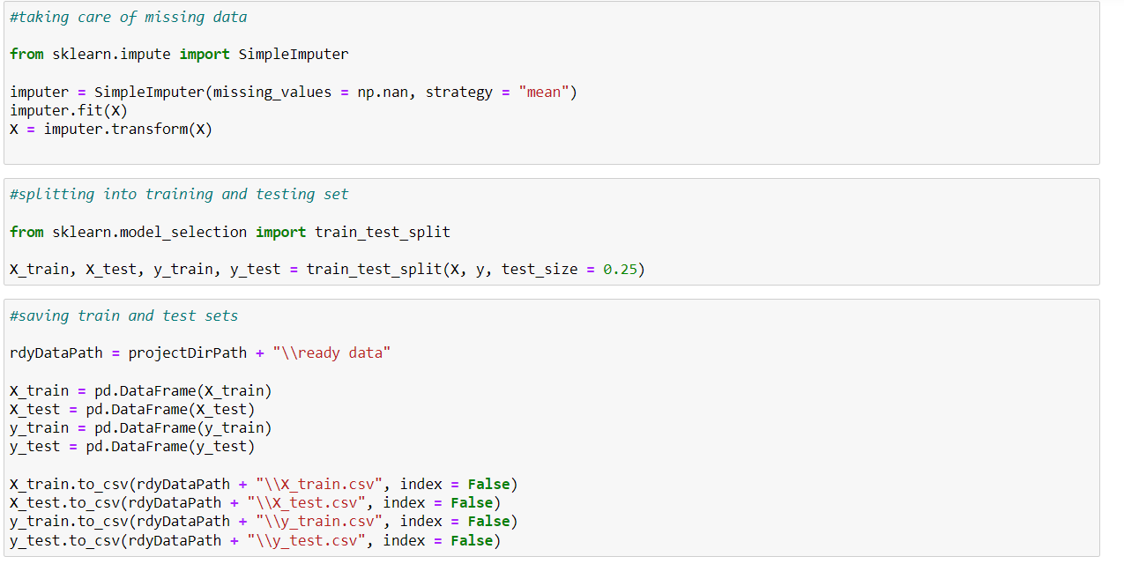
Predobradba podataka

Slide 12
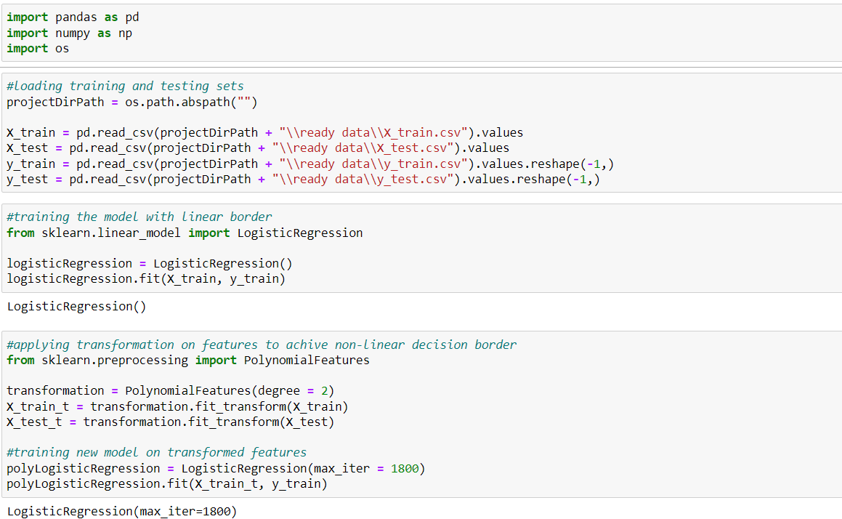
Učenje i testiranje modela

Slide 13
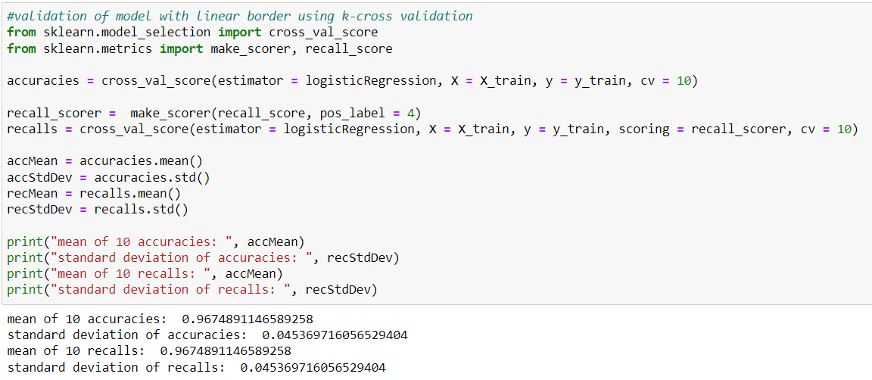
Učenje i testiranje modela

Slide 14
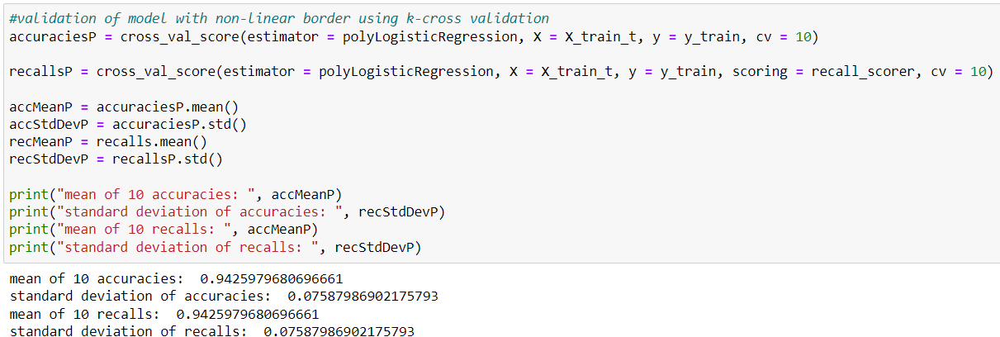
Učenje i testiranje modela

Slide 15
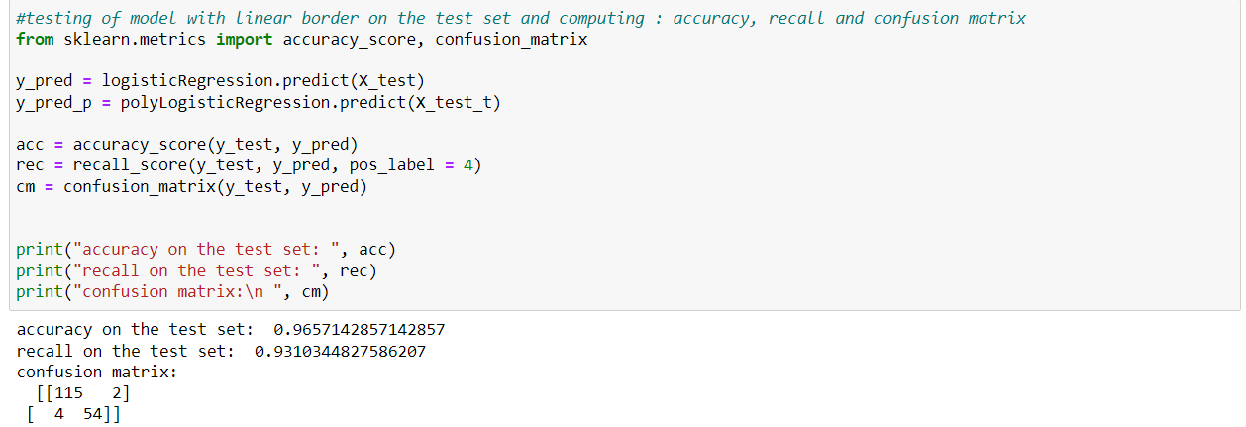
Učenje i testiranje modela

Slide 16
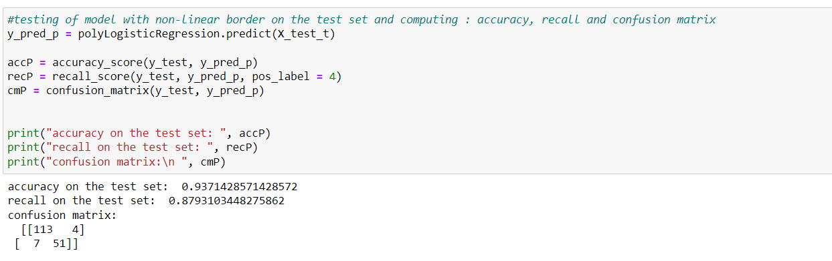
Učenje i testiranje modela

Slide 17
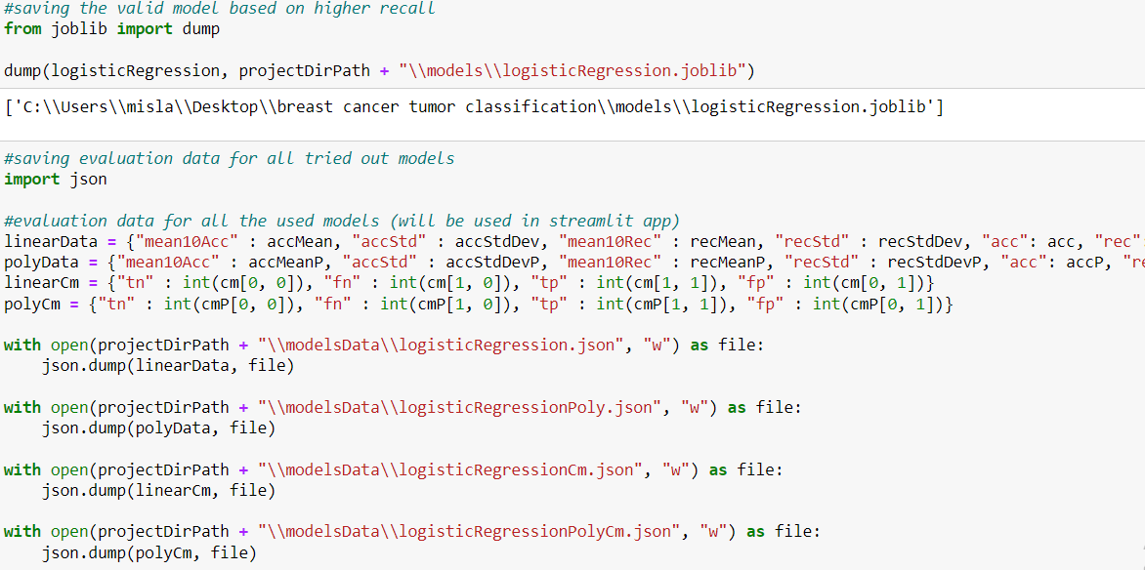
Učenje i testiranje modela

Slide 18
Streamlit aplikacija i analiza
https://share.streamlit.io/mislavcaleta/breast-cancer-tumor-classification/main/streamlitApp.py

